Slide 1

Razvijanje i korištenje terapijske suradnje
Linda Rossini Gajšak
Praktikum 2, Grupa ZG D, Zagreb, 10.12.2016.

Slide 2
Aspekti terapijske suradnje
1. Klijentova predviđanja o tretmanu
2. Osnovne strategije za razvijanje terapijske suradnje
3. Identificiranje i rješavanje problema suradnje
4. Kako se služiti terapijskom suradnjom

Slide 3
Klijentova predviđanja o tretmanu
Optimistično gledište
“terapeut će biti pun razumijevanja”
“zbog terapije ću se osjećati bolje”
“moj će me terapeut vidjeti na pozitivan način”
Negativni set predviđanja
“moj će me terapeut kritizirati”
“biti ću neuspješan”
“zbog terapije ću se osjećati gore”

Slide 4

Strategije za razvijanje terapijske suradnje
Aktivna suradnja s klijentom
Pokazivanje empatije, brižnosti i razumijevanja
Prilagodba terapijskog stila
Ublaživanje uznemirenosti
Traženje povratne informacije na kraju seanse
“Što mislite o današnjoj seansi?”
“Jeste li pomislili da sam nešto krivo učinio, ili nešto niste razumjeli?”
“Ima li bilo čega što želite drugačije napraviti u sljedećoj seansi?"

Slide 5
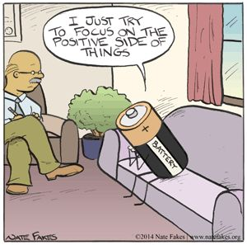
Identificiranje i rješavanje problema terapijske suradnje
Identificiranje problema
“Kako se sada osjećate?”
“Što Vam je upravo sada prošlo kroz glavu?”
Klijenti sa sljedećim AM neće profitirati
“Moj me terapeut ne razumije”
“Moj bi me terapeut trebao dovesti u red”
Promjene u raspoloženju ne moraju biti vezane uz terapijsku suradnju; Promjene ponašanja mogu omesti terapijsku suradnju
Što terapeut može učiniti
“Neki klijenti ne vole raditi domaću zadaću jer se osjećaju kao da im naređujem što će učiniti. Postoji li mogućnost da se i Vi tako osjećate?”
Primjeri klijenta koji uporno govori da nešto ne zna, ili ne odgovara iskreno na pitanja, ili mijenja temu

Slide 6
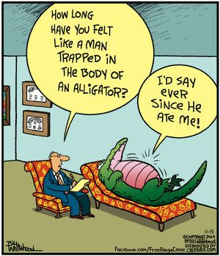
Identificiranje i rješavanje problema terapijske suradnje
Konceptualizacija problema i planiranje strategije
Određivanje širine i hitnosti problema
Konceptualizacija uzroka problema
Kada se radi o terapeutovoj pogrešci
Kada klijentovo disfunkcionalno vjerovanje ometa suradnju
Određivanje klijentovih ometajućih vjerovanja i planiranje strategije na čvrstoj konceptualizaciji
Izravno traženje i testiranje vjerovanja
Prikriveno identificiranje i rad na vjerovanjima

Slide 7
Terapijska suradnja kao sredstvo postizanja terapijskih ciljeva
Osiguravanje pozitivnog terapijskog iskustva
Koristeći pozitivno osnaživanje
Koristeći samootkrivanje
Smanjujući nejednakost u terapijskom odnosu
Ne slažući se s klijentovim negativnim viđenjem sebe
Izravno izražavajući empatiju i brižnost
Izražavajući žaljenje zbog terapijskih ograničenja
Pomažući klijentu da uvidi terapeutov osjećaj povezanosti

Slide 8
Rad na problemima terapijske suradnje i generaliziranje na odnose s ostalim ljudima
Kada klijente uznemiruje terapeut
Otkrij, a zatim rezimiraj klijentove iskrivljene AM
Pomozi provjeriti valjanosti AM i alternativog mišljenja putem sokratovskog ispitivanja
Ohrabruj klijenta da izravno pita terapeuta
Nudi izravnu, iskrenu pozitivnu informaciju
Koristi tehniku rješavanja problema
Identificiraj/modificiraj disfunkcionalne postavke
Vrednuj pretpostavku u kontekstu međuljudskih odnosa
Klijent treba rezimirati naučeno i zapisati kao podsjetnik

Slide 9
Rad na problemima terapijske suradnje i generaliziranje na odnose s ostalim ljudima
Kada klijenti trebaju povratnu informaciju o svojem interpersonalnom stilu
Procjena stupnja ponašanja klijenta u seansi i izvan seanse kroz vlastite negativne reakcije terapeuta
Učenje klijenata interpersonalnim vještinama radeći na terapijskoj suradnji

Slide 10

TERAPIJSKA SURADNJA
= ČIMBENIK PROMJENE

